Slide 1
Дубай
Изготвил:Алекс

Slide 2
Историята на Дубай
Възрастта на останките от древни мангрови блата намерени в близост до Дубай, е оценена на около 7 000 години. Преди около 5 000 години бреговата линия отстъпва към вътрешността на страната и добива съвременния си вид, а районът се покрива с пясък.[6][7] В предислямската епоха, хората от този регион почитат бог на име Баджаи (или Баджар).[8]
Територията, на която е разположен града, от 6 век пр.н.е. е подчинена на персийската династия на Ахеменидите, а от 3 до 6 век принадлежи на Сасанидите. През 7 век пристига исляма и територията става част от Арабския халифат. През 8 век княжество Дубай участва във въстание против наместника на халифа, вследствие на което владетелите на Дубай от средата на 8 до края на 9 век на практика са независими. Към края на 9 век те попадат под властта на Абасидите. През 13 век по тези земи нахлуват Хулагуидите. До 18 век за територията се борят Португалия, Иран, Турция, Оман, уахабитите.[9] Венецианският търговец на перли Гасперо Балби, който пребивава по тези земи в края на 1580-те години, описва събирането на перли, споменавайки Дубай (като Dibei).[10] От 18 век местните моряци, занимаващи се основно с каботажна търговия, са в конфликт с конкуриращата ги Британска източноиндийска компания, във връзка с което англичаните наричат района „Пиратския бряг“. През 1820 г. Източноиндийската компания, с помощта на военни сили, изпратени за борба с пиратите, налага подписването на т.н. Генерален договор, в резултат на който Оман е разделен на 3 части. Договорите от 1835, 1839, 1853 и 1892 г. довеждат до установяването на британски протекторат. От 1853 г. територията влиза в т. н. Договорен Оман.

Slide 3
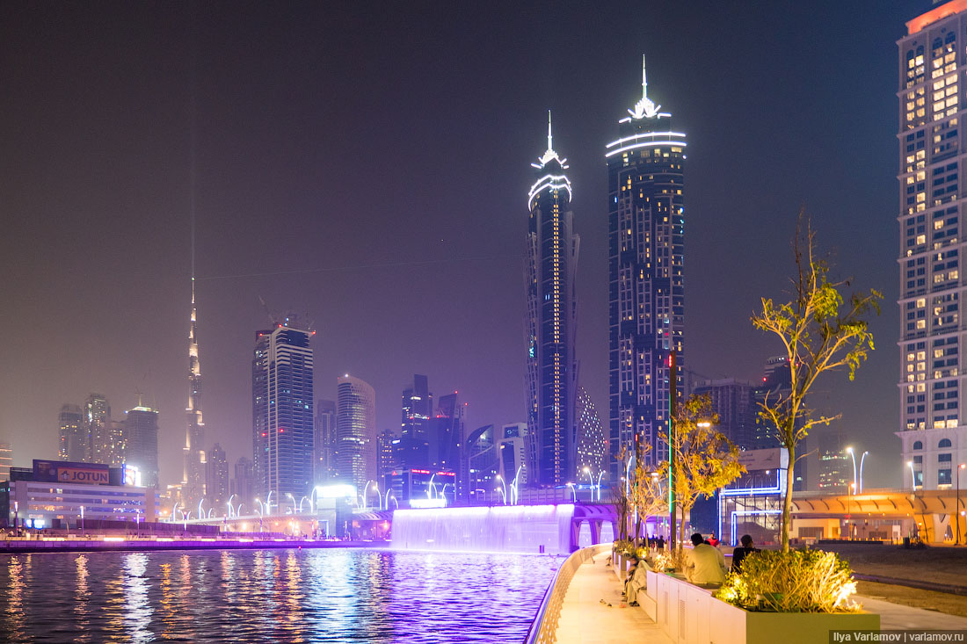
Градове за хората

Slide 4
Климатът на Дубай
Климатът в Дубай е горещ пустинен. Летата са много горещи, ветровити и влажни, като средната максимална температура е около 41 °C, а средният нощен минимум е около 30 °C през най-горещия месец – август. Повечето дни от годината са слънчеви. Зимите са топли със средна максимална температура от 24 °C и средна минимална от 14 °C през най-студения месец – януари. Валежите се увеличават през последните няколко десетилетия, достигайки до 94,3 mm годишно.[22] Високата влажност през лятото може да се стори неприятна за мнозина.[23] Възможни са пясъчни бури.

Slide 5
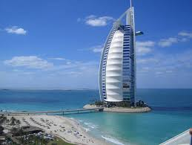
Хотелът за милиони

Slide 6
Населението в Дубай
Към април 2017 г. населението на Дубай възлиза на 2 773 206 души.[1] Едва 15% от населението на Дубай е съставено от национални граждани на ОАЕ,[27] а болшинството е съставено от емигранти, много от които са в страната от поколения или са родени в ОАЕ.[28] Приблизително 85% от популацията на емигранти (и 71% от населението на Дубай) са азиатци, основно индийци (51%), пакистанци (16%), бангладешци (9%) и филипинци (3%). Има и голяма общност от сомалийци, наброяваща около 30 000 души. Около четвърт от населението има ирански корени.[29] Най-голямата група западни емигранти е тази на британците – около 100 000.[30] Средната възраст в Дубай е около 27 години.

Slide 7
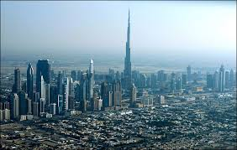
Дубай

Slide 8
Географичта на Дубай
Дубай е разположен на крайбрежието на Персийския залив, на морското равнище. На юг и югозапад граничи с емирствата Абу Даби, на север и изток с емирството Шарджа, на запад – с водите на Персийския залив. Дължината на бреговата линия е 72 km. Малкият ексклав Хата граничи с емирствата Аджман на запад и Рас ал-Хайма на север, а от югоизток регионът е обкръжен от държавата Оман.
Тесният виещ се залив Дубай Хор дели града на 2 части. На единия бряг е разположен районът Бар Дубай, на другия – Дейра. Те се съединяват на 3 места – чрез мостовете Ал Мактум и Ал Гаруд и известния тунел Шиндога (прототип на тунела под Ламанша), който преминава под устието на пролива.

Slide 9
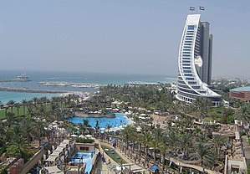
Плажът на Дубай

Slide 10
Официален език и религия
Официалният език на Дубай е арабският, но се говорят още английски, хинди, урду, малаялам, персийски, пинджаби, тагалски. Ислямът е официалната религия на всичките седем емирства. Голяма част от местното население изповядва суни ислям. Има и малцинства от индуисти, сикхи и християни.
В центъра на града се намират храмове на Шива и Кришна. Немюсюлманите в държавата са свободни да изповядват свободно религията си, но нямат право да проповядват публично или да разпространяват религиозни материали. Правителството следва политика на търпимост спрямо чуждите религии и много рядко се намесва в религиозната им дейност.
В началото на 2001 г. започва строенето на протестантска и католическа църкви на територията на пристанище Джебел Али. Земята за строежа на църквите е дарена от правителството на Дубай. В края на 2005 г. започва строежът на първата гръцка православна църква.

Slide 11
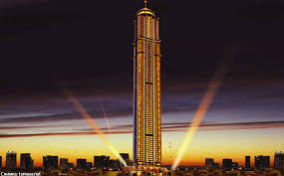
Най-високата сграда

Slide 12
Човешката права
Организациите за човешки права често отправят критики към нарушаването на човешките права в Дубай. Някои от 250 000-те чуждестранни работници в града живеят в „по-малко от човешки условия“, според Хюман Райтс Уоч.[37][38][39] Ръководството на Дубай отрича трудовите несправедливости и е заявило, че обвиненията на Хюман Райтс Уоч са безпочвени. Снимането и документирането на нарушаването на човешките права в Дубай се наказва с високи глоби от закона.[40]

Slide 13
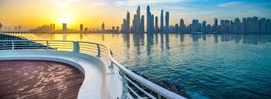
Изглет на Дубай

Slide 14
Икономиката на Дубай
Петролните залежи в Дубай са по-малко от една двадесета от тези на Абу Даби и сега приходите от тях представляват много малка част от тези на града.
Дубай и Дейра се превръщат във важни пристанищни градове за западните държави. Повечето от новите банкови и търговски центрове са построени на пристанището. Още през 80-те и 90-те години на 20. век Дубай се установява като важен търговски център.
Днес Дубай е важна туристическа дестинация и ключово пристанище (Джебел Али построено през 1970 г. и е най-голямото в света), но също така е и финансов център и се развива бързо в областта на услугите и информационните технологии.
Брутният вътрешен продукт на Дубай възлиза на 83,4 млрд. долара през 2011 г. Въпреки че икономиката на Дубай се основава на петрола, приходите от нефт и природен газ представляват по-малко от 7% от приходите на емирството. В Дубай се произвеждат между 50 000 и 70 000 барела (около 11 000 m³) на ден, както и значително количество газ от офшорни находища. Делът на емирството в общите приходи от газ на ОАЕ е около 2%. Нефтените резервни в Дубай намаляват значително и се очаква да се изчерпят в следващите 20 години. Операциите с недвижими имоти и строителството (22,6%), търговията (16%), ентрепотът (15%) и финансовите услуги (11%) са с най-голям дял в икономиката на Дубай. Основните експортни дестинации за емирството са Индия, Швейцария и Саудитска Арабия. Главните реекспортни дестинации включват Индия, Китай и САЩ. Решението на правителството за диверсификация с цел да превърне икономиката от базирана на търговия и нефт в такава, основаваща се на услуги и туризъм, доведе до покачването на цените на недвижимите имоти между 2004 г. и 2006 г. Погледнато в по-дълъг период обаче, пазарът на недвижими имоти минава през обезценяване на много имоти, като много от тях губят до 64% от стойността си в периода между 2001 г. и 2008 г.

Slide 15
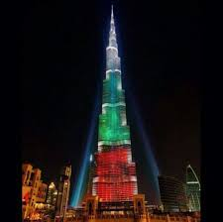
Флаг се появява върху най-високата сграда

Slide 16
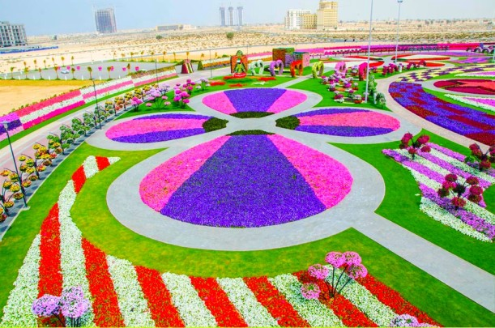
Най-голчмата цветна градина

Slide 17
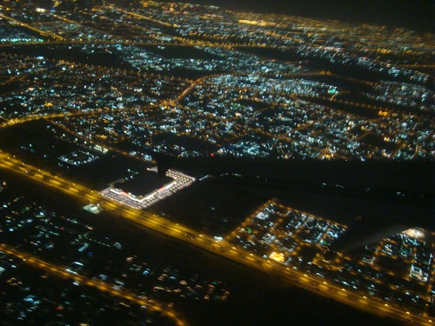
Дубай

Slide 18
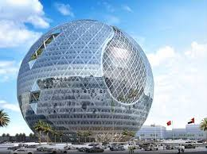
Сграда във формата на земята

Slide 19
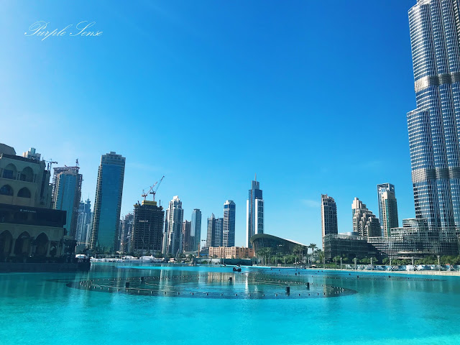
Дубай

Slide 20

Как Дубай се е създал

